Slide 1


Classificação de risco de crédito
Anderson Pinto
Andressa Henrique

Slide 2

O banco CodeBank enfrenta o desafio de aumentar a precisão na avaliação do risco de crédito buscando identificar quais clientes representam um risco de inadimplência mais elevado.
Algumas variáveis como idade, sexo, trabalho, moradia, poupança e duração do crédito foram utilizadas como análise.

Slide 3
01
Coleta dos dados
Os dados foram utilizados do banco German Credit
Tratamento dos dados
02
Realizado o tratamento dos dados com data wrangling, EDA,PCA e modelagem
Objetivos do projeto
03
Construção de modelos de previsão
Identificar os fatores que influenciam a inadimplência de clientes.
Identificar e compreender as principais variáveis que afetam a indadimplência
Previsão dos resultados
04
Utilizar esses modelos para suporte na tomada de decisão de concessão de crédito, ajustando as políticas de acordo com os perfis de risco identificados.

Slide 4

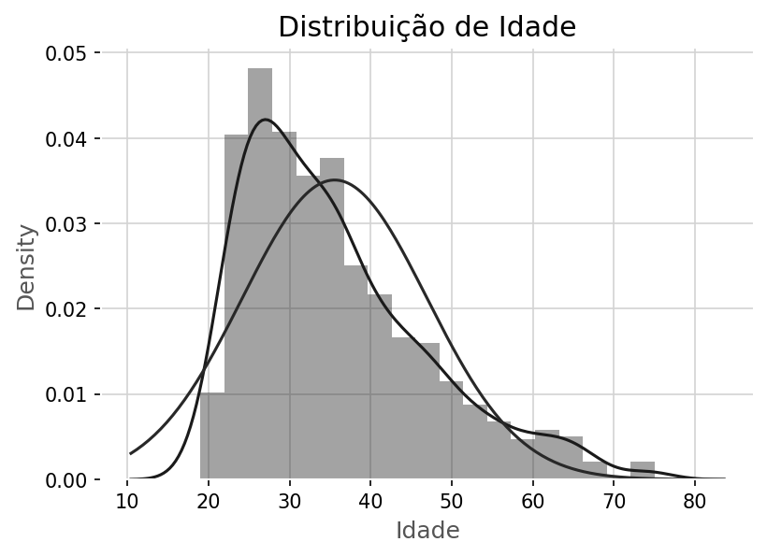
A maioria dos clientes esta na faixa de
21 a 40 anos, seguido pela faixa de
41 a 60 anos.

Slide 5
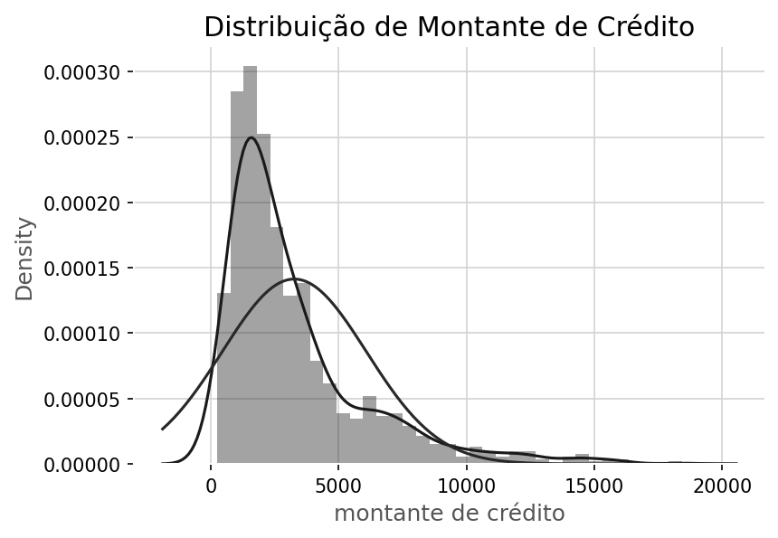
Montante
de crédito
Baixo: 50%
Médio: 30%
Alto: 20%

Slide 6
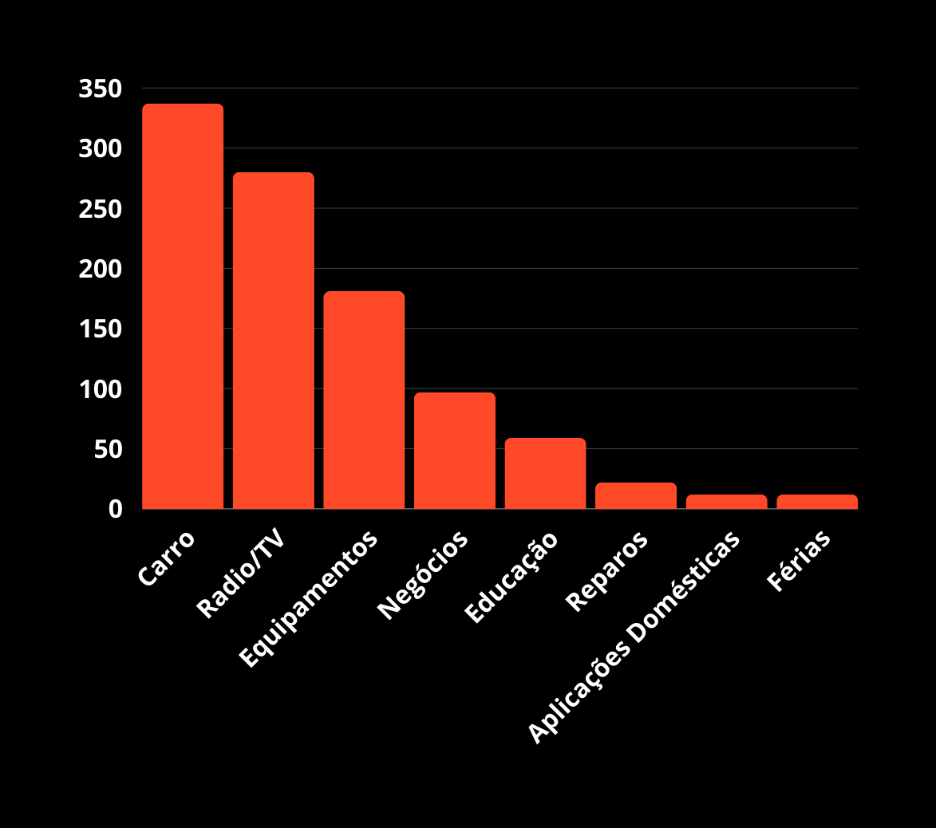
Distribuição de finalidade

Slide 7
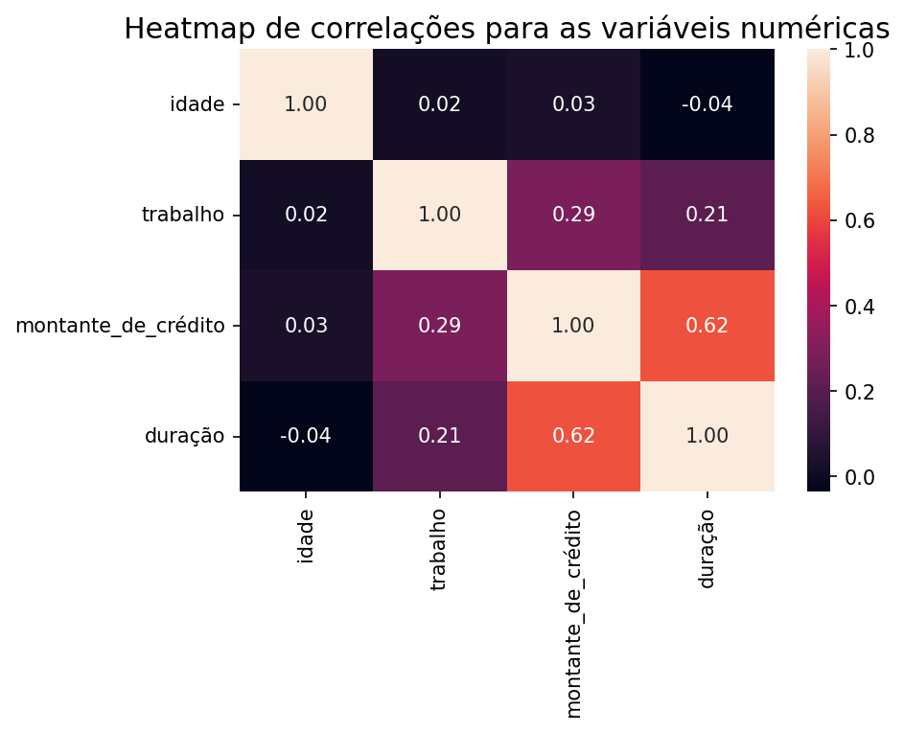
Ha´uma correlação moderada entre as variáveis
“montante de crédito” e “duração”

Slide 8

Ditribuição da variável risco
Variável risco desbalanceado

Slide 9
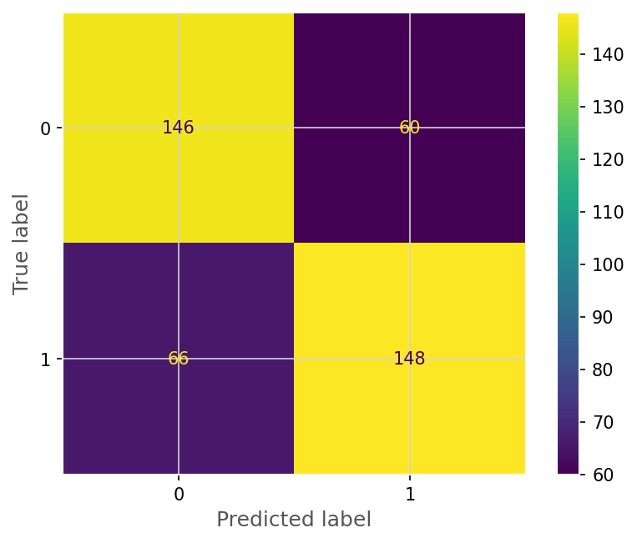
Regressão Logística
Acurácia: 70%
Precisão: 71,15%

Slide 10
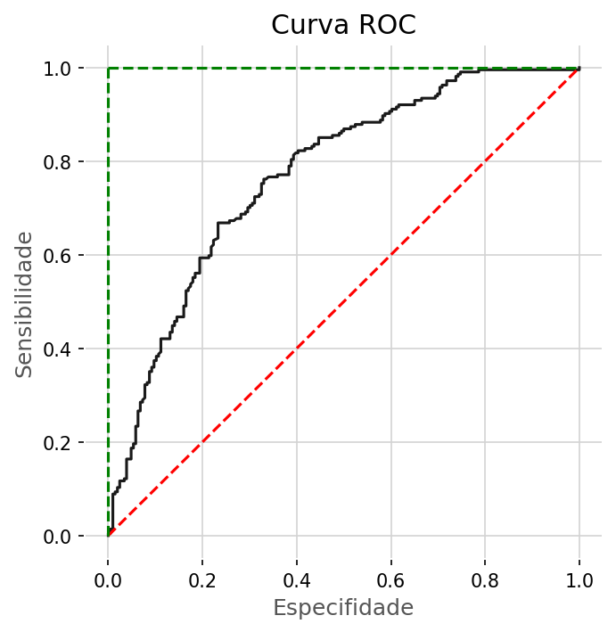
Regressão Logística
Curva ROC: 77%

Slide 11

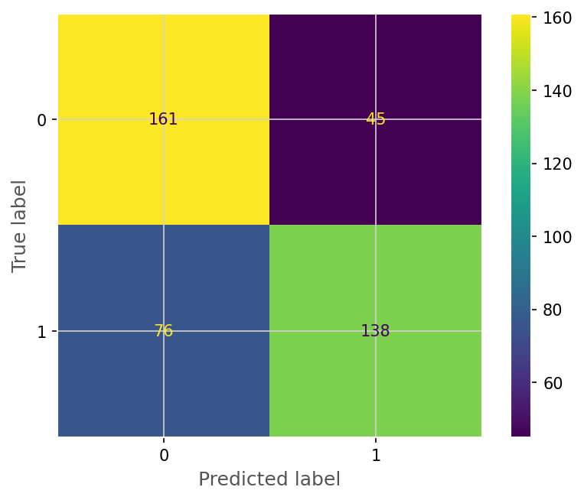
Árvore de Decisão
Acurácia: 71,19%
Precisão: 75,41%

Slide 12
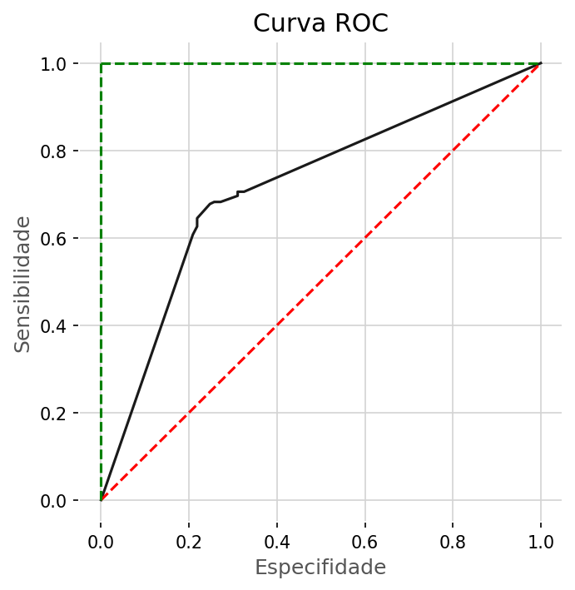
Regressão Logística
Curva ROC: 71.77%

Slide 13

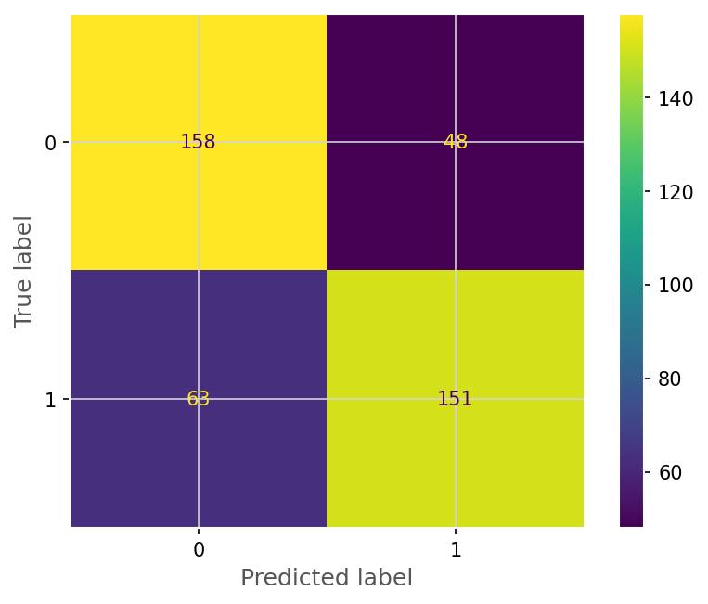
Random Forest
Acurácia: 73,57%
Precisão: 75,88%

Slide 14
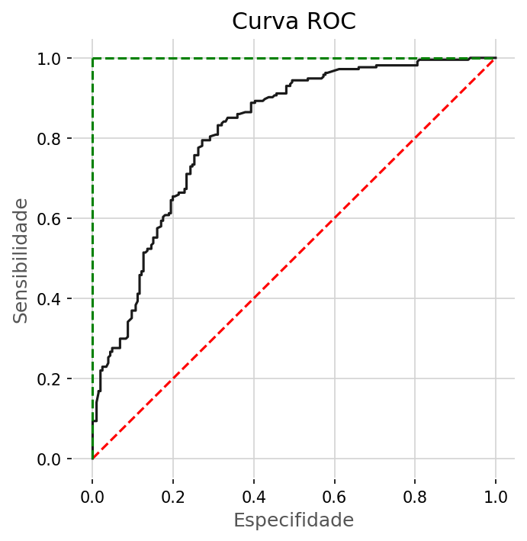
Random Forest
Curva ROC: 81,68%

